Slide 1
Савельева Юлия Владимировна
педагог дополнительного образования МАОУ ДО “ЦДТ “Глобус ГО г. Уфа
Объединение “ВЕКТОР”

Slide 2
Общие сведения о педагоге
Базовое образование | БГПУ им. М.Акмуллы, 2011г.
Педагогический стаж | 10 лет
В данном учреждении | 10 лет
Занимаемая должность | Педагог дополнительного образования
Руководитель объединения | Савельева Юлия Владимировна

Slide 3
Достижения педагога
1. Республиканский конкурс методических материалов педагогических работников учреждения дополнительного образования «Лучшие практики Республики Башкортостан»-1 место.
2.Диплом III степени Эко диктант Савельева Юлия Владимировна
3.Удостоверение о повышение квалификации «Организация защиты детей от информации, распространяемой посредством сети Интернет, причиняющий вред здоровью и развитию, 36 часов
4. Курсы повышения квалификации «Применение методов арт-терапии в работе со старшими школьниками» 72 часа
5. Курсы повышения квалификации «Каллиграфия. Искусство красивого почерка», 72 часа
6. Благодарственное письмо за подготовку победителя Республиканского конкурса «Героям Отечества посвящается…»
7.Благодарность за участие и подготовку Победителя Международного конкурса творческих работ ко Дню Космонавтики

Slide 4
Достижения обучающихся
Диплом победителя III степени в Международном конкурсе творческих работ ко Дню Космонавтики
Шарипова Динара
Районный этап Всероссийского конкурса «Зеленая планета»
Алексеева Дарья -2 место
Городской фотоконкурс «Внимание – дорога!»
Ибрагимова Алисия -3 место
Городской конкурс социальной рекламы «Всегда ли прав пешеход?...»
Алексеева Дарья- 2 место
Городской конкурс поделок «В праздники и будни вместе с Госавтоиспекцией»
Желнова Агата-1 место
Открытый республиканский конкурс Детских рисунков «Героям Отечества посвящается…»
Гиндуллина Карина-дополнительное место
Городской конкурс дизайнерских идей «АРТ-ёлка»
Михайлов Егор-победитель
Районный конкурс «Новогодняя открытка защитникам Отечества»
Михайлов Егор-1 место
Теплякова Полина-2 место
Кикбаев Арслан-2 место
Кикбаев Айдар-3 место
Районный конкурс «Уфа-Белоснежная»
Семакова Алиса- 1 место
Мухамедьярова Ралина -2 место
Районный конкурс «Безопасная ёлка»
Михайлов Егор-3 место

Slide 5
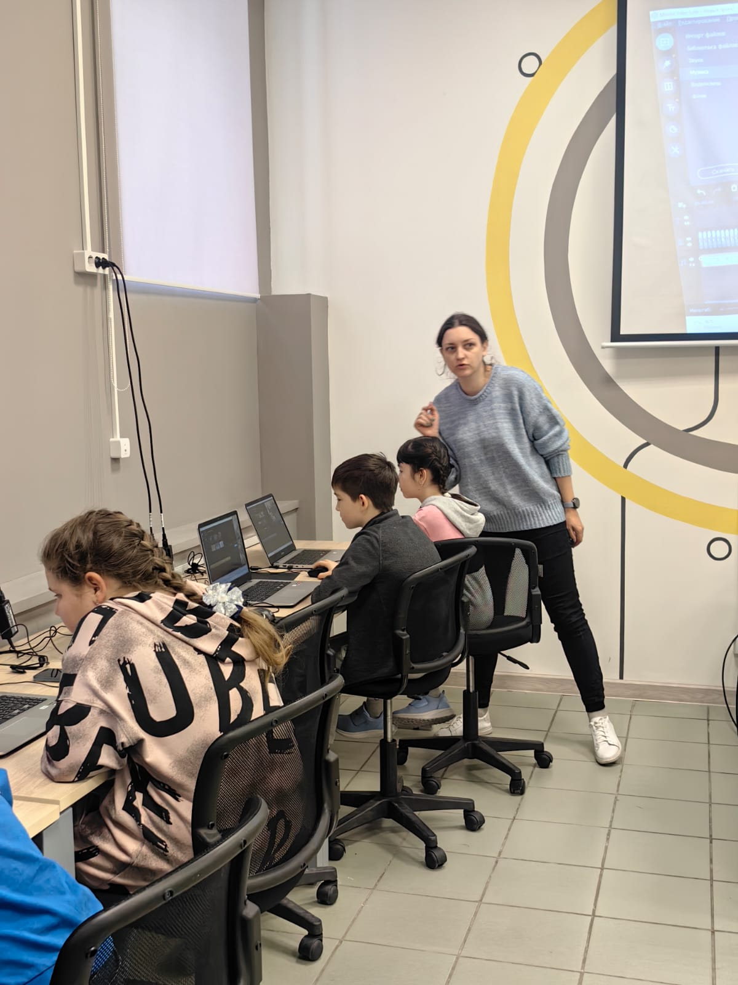
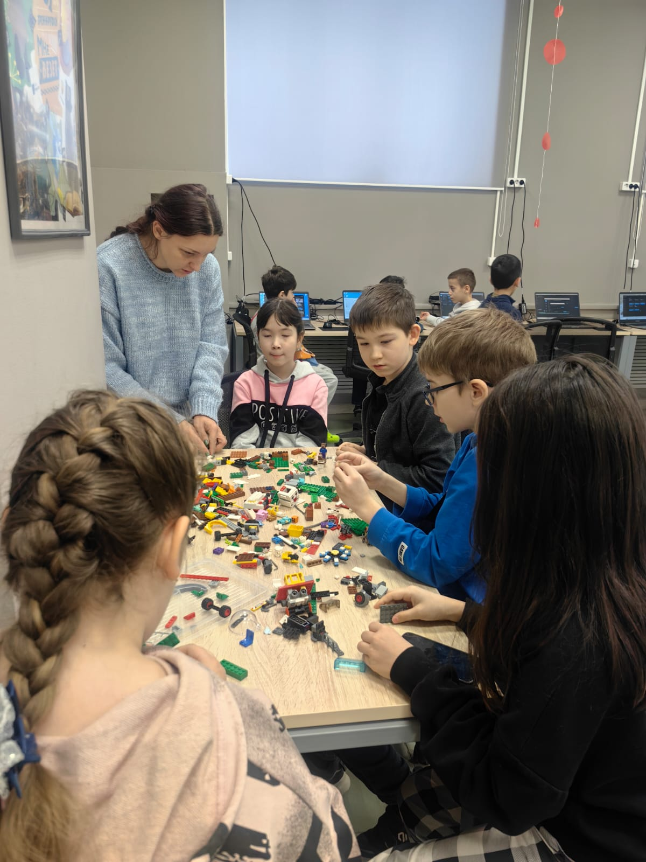
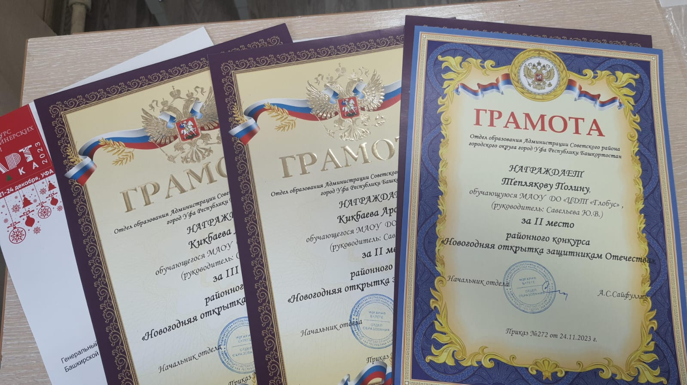
Фотографии с объединения

